Slide 1
移频柜
综合柜
发送器
接收器
衰耗器
电缆模拟网络
室内设备

Slide 2
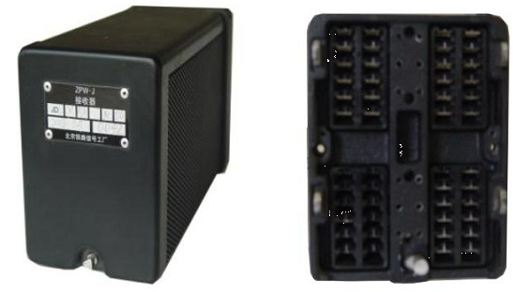
接收器
接收器为带NS1底座的2M插座型盒体,内部由数字板、I/O板、CPU板三块电路板构成，外部装有黑色网罩及锁闭杆。
接收器器型号ZPW.J，
外形尺寸：220mm×100mm×123mm。

Slide 3
接收器作用
1、用于对主轨道电路移频信号的解调,并配合与送电端相连接调谐区短小轨道电路的检查条件,动作轨道继电器。
2、实现对与受电端相连接小轨道电路移频信号的解调,给出小轨道电路执行条件,送至相邻轨道电路接收器。
3、检查轨道电路完好,减少分路死区长度,还用接收门限控制实现对BA断线的检查。

Slide 4
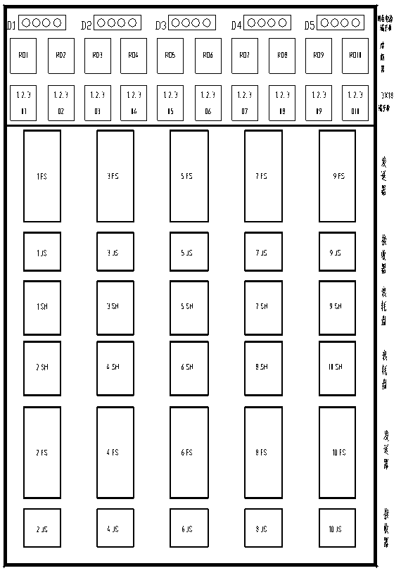
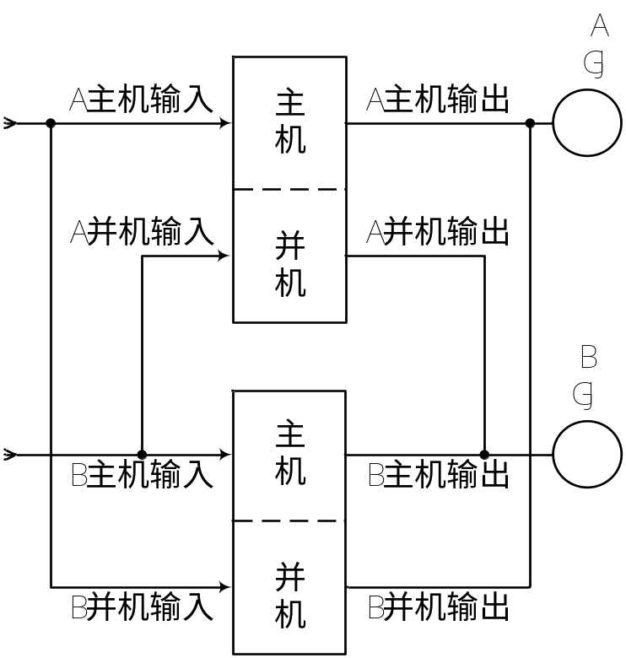
成对双机
并联运用

Slide 5
成对双机
并联运用
接收器由本接收“主机”及另一接收“并机”两部分组成
AG的主机和并机
BG的主机和并机

Slide 6
成对双机
并联运用
AG的输入既接至AG的主机,同时又并联接至AG的并机，AG主机的输出与AG并机的输出并联后动作AGJ，如果其中任何一路出现问题,不影响AGJ正常吸起。
AG输入
AG输出
BG输入
BG输出

Slide 7
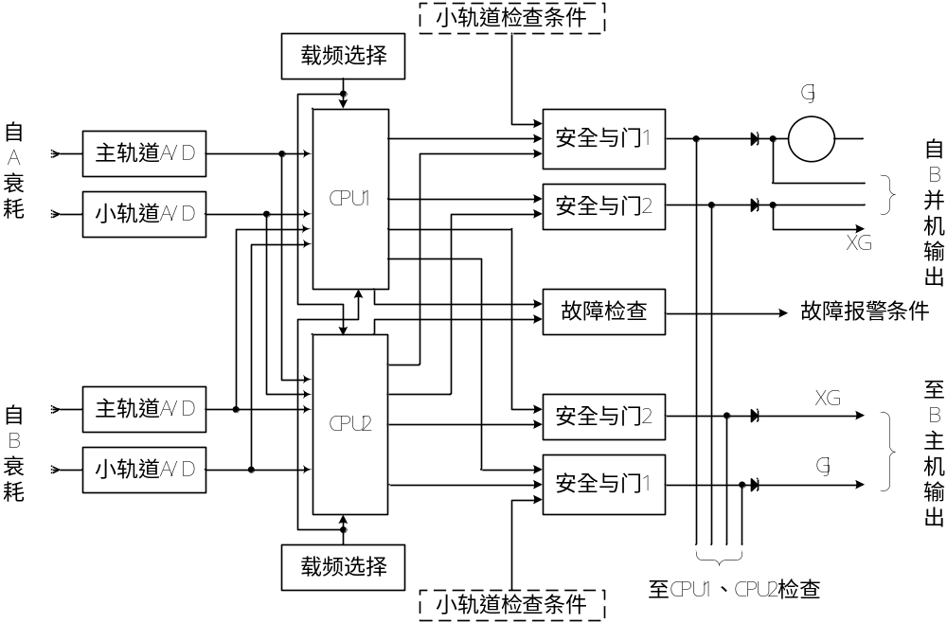
基本工作原理
1、模数转换
2、CPU数据处理
3、安全与门驱动输出
4、载频选择电路
5、故障报警

Slide 8
模数转换
将主机、并机输入的模拟信号转换成计算机能处理的数字信号。
主机输入AG，并机输入BG
AG接收器
AG接收器
AG
BG

Slide 9
AG接收器接收
的轨道信息
AG主轨和AG相邻区段的小轨信息， BG主轨和BG相邻区段的小轨信息。
AG相邻区段小轨
AG
AG主轨
SH
FS
AG主轨
JS
AG相邻区段小轨
BG主轨
BG相邻区段小轨
BG
FS
BG主轨
SH
BG相邻区段小轨
JS

Slide 10
CPU数据
处理
CPU1、CPU2是微机系统，完成主机、并机载频判决，信号采样，信息判决和输出驱动等功能。
来自AG主轨信息
CPU1、CPU2输出的AG主轨信息（方波）
来自AG相邻区段小轨信息
CPU1、CPU2输出的AG相邻区段小轨信息（方波）

Slide 11
安全与门1
驱动输出
安全与门1将两路CPU输出的动态信号（方波）变成驱动继电器的直流输出。
CPU1、CPU2输出的AG主轨信息（方波）
自己的小轨道
检查条件
输出直流电压驱动GJ
BG接收器（AG的并机）输出直流电压驱动GJ

Slide 12
安全与门2
驱动输出
安全与门2将两路CPU输出的动态信号（方波）变成执行条件的直流输出。
AG相邻区段的小轨道执行条件
CPU1、CPU2输出的AG相邻区段小轨信息（方波）
BG接收器（AG的并机）输出的小轨道执行条件

Slide 13
载频选择
电路
根据要求，利用外部的接点，设定主机、并机载频信号，由CPU进行判决，确定接收器的接收频率。

Slide 14
故障报警——两个CPU输出比较
接收器根据外部所确定的载频条件，送至两个CPU，通过各自识别，并通信、比较确认一致，视为正常，不一致时，视为故障并报警。
两个CPU输出进行比较
两个CPU输出不一致时报警

Slide 15
故障报警——安全与门的反馈检查
如果CPU有动态输出，那么安全与门就应该有直流输出，否则就认为安全与门故障，接收器也报警。如果接收盒收到的信号电压过低，就认为是列车分路。
安全与门输出不正常报警
安全与门的输出反馈回两个CPU进行检查

Slide 16
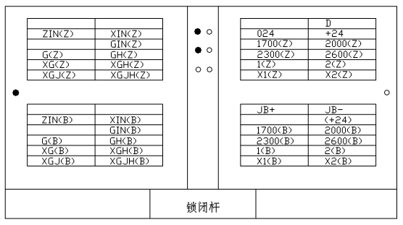
接收器的插座板端子
序号 | 代号 | 用途
1 | D | 地线
2 | +24 | ＋24V 电源
3 | (+24) | ＋24V电源（由设备内给出，用于载频及类型选择）
4 | 024 | 024V电源
5 | 1700(Z) | 主机1700HZ载频
6 | 2000(Z) | 主机2000HZ载频
7 | 2300(Z) | 主机2300HZ载频
8 | 2600(Z) | 主机2600HZ载频
9 | 1(Z) | 主机1型载频选择
10 | 2(Z) | 主机2型载频选择
11 | X1(Z) | 主机小轨道1型载频选择
12 | X2(Z) | 主机小轨道2型载频选择
13 | ZIN(Z) | 主机轨道信号输入
14 | XIN(Z) | 主机邻区段小轨道信号输入
15 | GIN(Z) | 主机轨道信号输入共用回线
16 | G(Z) | 主机轨道继电器输出线
17 | GH(Z) | 主机轨道继电器回线
18 | XG(Z) | 主机小轨道继电器（或执行条件）输出线
19 | XGH(Z) | 主机小轨道继电器（或执行条件）回线
20 | XGJ(Z) | 主机小轨道检查输入
21 | XGJH(Z) | 主机小轨道检查回线
22 | 1700(B) | 并机1700HZ载频
23 | 2000(B) | 并机2000HZ载频
24 | 2300(B) | 并机2300HZ载频
25 | 2600(B) | 并机2600HZ载频
26 | 1(B) | 并机小轨道1型载频选择
27 | 2(B) | 并机小轨道2型载频选择
28 | X1(B) | 并机正向运行选择
29 | X2(B) | 并机反向运行选择
30 | ZIN(B) | 并机轨道信号输入
31 | XIN(B) | 并机邻区段小轨道信号输入
32 | GIN(B) | 并机轨道信号输入共用回线
33 | G(B) | 并机轨道继电器输出线
34 | GH(B) | 并机轨道继电器回线
35 | XG(B) | 并机小轨道继电器（或执行条件）输出线
36 | XGH(B) | 并机小轨道继电器（或执行条件）回线
37 | XGJ(B) | 并机小轨道检查输入
38 | XGJH(B) | 并机小轨道检查回线
39 | JB+ | 接收故障报警条件“＋”
40 | JB- | 接收故障报警条件“－”

Slide 17
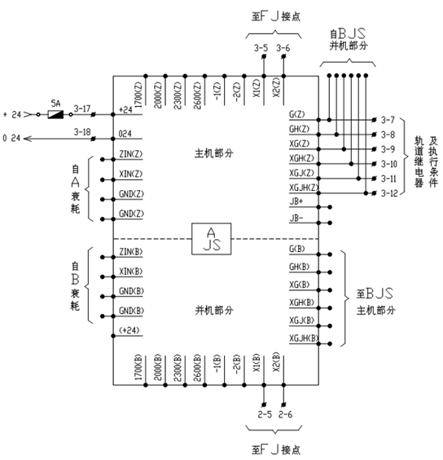
接收器外线连接——24V工作电源
电源屏
移频柜4柱端子板
移频柜断路器板
移频柜3×18柱端子
移频柜发送器

Slide 18
接收器外线连接——载频编码条件
主备机 | 载频 | 型号 | 小轨道1、2型 | 底座连接端子
主 | 1700 | 1 | 1 | ＋24，1700(Z)，1(Z)，X1(Z)
主 | 1700 | 2 | 1 | ＋24，1700(Z)，2(Z)，X1(Z)
主 | 1700 | 1 | 2 | ＋24，1700(Z)，1(Z)，X2(Z)
主 | 1700 | 2 | 2 | ＋24，1700(Z)，2(Z)，X2(Z)
主 | 2000 | 1 | 1 | ＋24，2000(Z)，1(Z)，X1(Z)
主 | 2000 | 2 | 1 | ＋24，2000(Z)，2(Z)，X1(Z)
主 | 2000 | 1 | 2 | ＋24，2000(Z)，1(Z)，X2(Z)
主 | 2000 | 2 | 2 | ＋24，2000(Z)，2(Z)，X2(Z)
主 | 2300 | 1 | 1 | ＋24，2300(Z)，1(Z)，X1(Z)
主 | 2300 | 2 | 1 | ＋24，2300(Z)，2(Z)，X1(Z)
主 | 2300 | 1 | 2 | ＋24，2300(Z)，1(Z)，X2(Z)
主 | 2300 | 2 | 2 | ＋24，2300(Z)，2(Z)，X2(Z)
主 | 2600 | 1 | 1 | ＋24，2600(Z)，1(Z)，X1(Z)
主 | 2600 | 2 | 1 | ＋24，2600(Z)，2(Z)，X1(Z)
主 | 2600 | 1 | 2 | ＋24，2600(Z)，1(Z)，X2(Z)
主 | 2600 | 2 | 2 | ＋24，2600(Z)，2(Z)，X2(Z)
并 | 1700 | 1 | 1 | (＋24)，1700(B)，1(B)，X1(B)
并 | 1700 | 2 | 1 | (＋24)，1700(B)，2(B)，X1(B)
并 | 1700 | 1 | 2 | (＋24)，1700(B)，1(B)，X2(B)
并 | 1700 | 2 | 2 | (＋24)，1700(B)，2(B)，X2(B)
并 | 2000 | 1 | 1 | (＋24)，2000(B)，1(B)，X1(B)
并 | 2000 | 2 | 1 | (＋24)，2000(B)，2(B)，X1(B)
并 | 2000 | 1 | 2 | (＋24)，2000(B)，1(B)，X2(B)
并 | 2000 | 2 | 2 | (＋24)，2000(B)，2(B)，X2(B)
并 | 2300 | 1 | 1 | (＋24)，2300(B)，1(B)，X1(B)
并 | 2300 | 2 | 1 | (＋24)，2300(B)，2(B)，X1(B)
并 | 2300 | 1 | 2 | (＋24)，2300(B)，1(B)，X2(B)
并 | 2300 | 2 | 2 | (＋24)，2300(B)，2(B)，X2(B)
并 | 2600 | 1 | 1 | (＋24)，2600(B)，1(B)，X1(B)
并 | 2600 | 2 | 1 | (＋24)，2600(B)，2(B)，X1(B)
并 | 2600 | 1 | 2 | (＋24)，2600(B)，1(B)，X2(B)
并 | 2600 | 2 | 2 | (＋24)，2600(B)，2(B)，X2(B)

Slide 19
接收器外线连接——接收器的输入
AG
SH
FS
JS
AG主轨
AG相邻区段小轨
BG主轨
BG相邻区段小轨
BG
FS
SH
JS

Slide 20
接收器外线连接——接收器的输出
AG并机输出驱动GJ电压
AG主机输出驱动GJ电压
ASH
AG主机输出小轨执行条件
GJ
AG主轨
送还相邻区段
AG相邻
区段小轨
别人帮忙处理并送回来的自己的小轨执行条件
BG主轨
AG并机输出小轨执行条件
SH
BG相邻
区段小轨

Slide 21
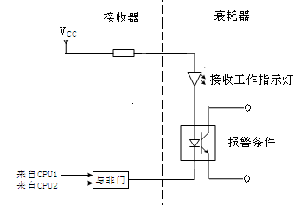
接收器外线连接——故障报警输出
接收器的报警输出端子JB＋、JB－接至衰耗器，点亮接收器故障报警灯，并给出报警条件，与其他报警条件串联后构成总移频报警。
接收器
衰耗器
JB+
JB-

